Slide 1
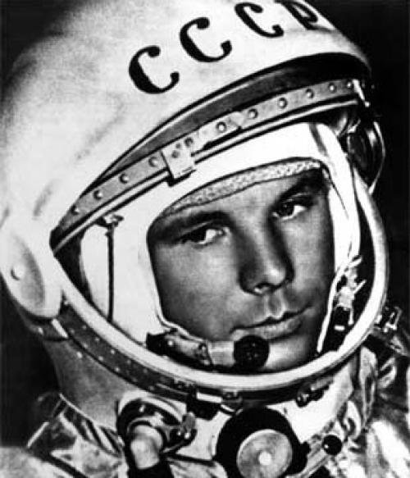
12 апреля 1961 года первый человек в мире полетел в космос. Гагарин Юрий Алексеевич.

Slide 2
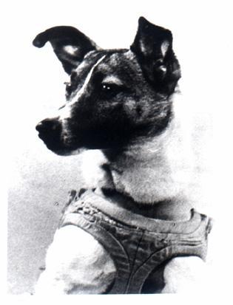
3 ноября 1957 года первый полет в космос совершила собака Лайка.

Slide 3
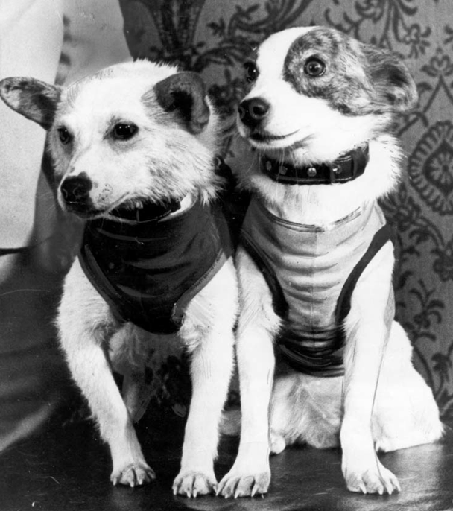
Белка и Стрелка

Slide 4
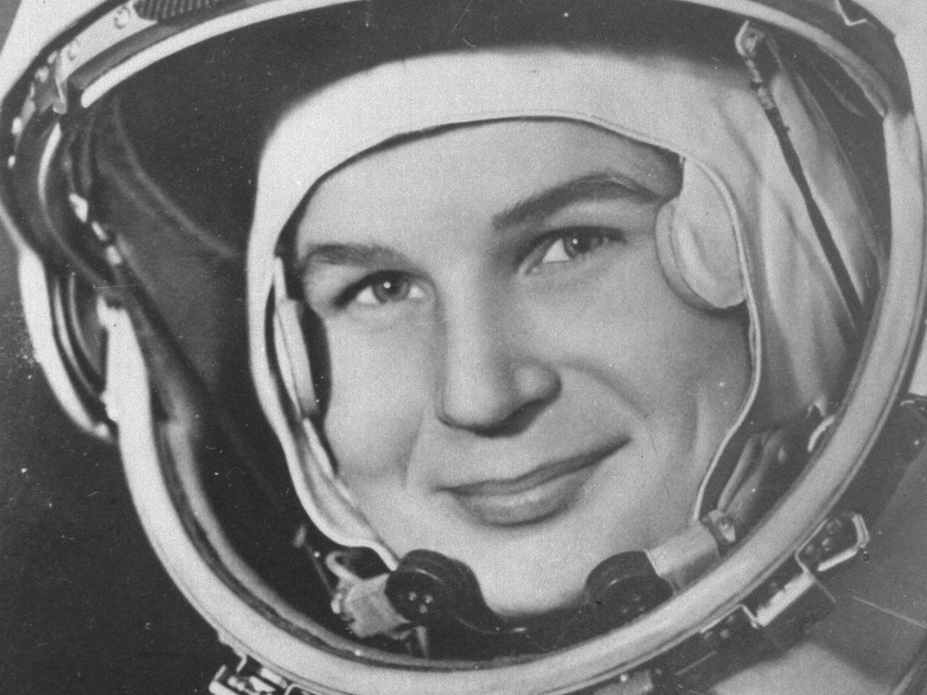
Первая женщина космонавт – Валентина Терешкова

